Slide 1



الاولى
إعدادي
مادَّةُ اللُّغةِ العَربيَّةِ
اللبنة
4- الطَلاقَةُ والفَهْمُ على مستوى نص متوسط الطول
الثالث
الأسبوع
الاولى
الحصة
أقرأ بطلاقة وأفهم نصا حجاجيا في التعبير عن موقف ص 87
الموضوع
Notes:
‹#›

Slide 2



هيكلة اللبنات :
النص الطويل
النص متوسط الطول
النص القصير
الفقرة
الجملة
الطلاقة
أنتم هنا
الفهم
اللبنة 5
اللبنة4
اللبنة 3
اللبنة 2
اللبنة 1

Slide 3


دلالة الأيقونات الخاصة بالأستاذ(ة) :
صفحات خاصة بالأستاذ(ة)
تعليمات وتوضيحات موجهة للتلميذ(ة)
(يخاطب بها الأستاذ التلاميذ بصوت مسموع)
صفحة في كراسة المتعلم
نشاط ذو أولوية ينجز في القسم
نشاط اختياري يُستغنى عنه عند عدم توفر الوقت.

Slide 4
مسار حصص المعالجة المكثفة
الرائز
أستمع و أفهم
أقرأ بطلاقة و أفهم
حصة 35
حصة 8
حصة 7
حصة 6
حصة 5
حصة 4
حصة 3
حصة 2
حصة 1
أنجز نشاطا توليفيا
أنجز نشاطا توليفيا

Slide 5
هيكلة حصص الأسبوع :
أقرأ بطلاقة وأفهم نصا حجاجيا في التعبير عن موقف ص: 87
الحصة 1
أقرأ بطلاقة وأفهم نصا سرديا عن قصة متخيلة
الحصة 2
أنجز أنشطة توليفية للبنة 4
الحصة 3
أجتاز الرائز لأقوم درجة تحكمي في اللبنة 4
الحصة 4

Slide 6
توجيهات ديداكتيكية لهذه الحصة

Slide 7
دلالة الأيقونات الخاصة بالأستاذ(ة) :
صفحات خاصة بالأستاذ(ة)
تعليمات وتوضيحات موجهة للتلميذ(ة)
(يخاطب بها الأستاذ التلاميذ بصوت مسموع)
صفحة في كراسة المتعلم
نشاط ذو أولوية ينجز في القسم
نشاط اختياري يُستغنى عنه عند عدم توفر الوقت.

Slide 8




دلالة الأيقونات الخاصة بالمتعلم :
ضوابط القسم
استعمال الألواح للإجابة
الممارسة المستقلة
الممارسة الموجهة الثنائية

Slide 9




من يذكرنا بالضوابط التي ينبغي الالتزام بها داخل الفصل؟
ضوابط القسم
يختار المدرس 3 متعلمين للتذكير بضوابط العمل داخل الفصل,

Slide 10
من يذكرنا بالضوابط التي ينبغي الالتزام بها داخل الفصل؟
ضوابط القسم
يختار المدرس 3 متعلمين للتذكير بضوابط العمل داخل الفصل,
أشارك بفعالية، وأطلب الإذن عند المشاركة
أنتبه عندما يتحدث أستاذي، وأصغي بعناية لحديث زملائي وزميلاتي
أطرح أسئلتي كلما كان أمر ما غير واضح بالنسبة إلي
أنجز واجباتي وأنشطتي الصفية والمنزلية بجدية

Slide 11

هيكلة حصة أقرأ بطلاقة وأفهم
افتتاح الحصة (النشاط الاعتيادي- مراقبة الانجاز القبلي- التصريح بالأهداف(
1
10 دقائق
  أقرأ بطلاقة (أ- أقرأ العبارات بطلاقة/ ب- أقرأ الجمل بطلاقة)
2
15 دقيقة
  أغني رصيدي في الحجاج
3
5 دقائق
أفهم المقروء
4
15 دقيقة
أوظف وأستثمر
5
5 دقائق
اختتام الحصة
6
5 دقائق

Slide 12


افتتاح الحصة:
أ- نشاط اعتيادي
4 دقائق

Slide 13




النشاط الاعتيادي : سنبدأ حصتنا لعبة "صائد الأخطاء"، ومن توصل منك إلى الحل في أقل من دقيقتين يلقب بصائد الأخطاء
يقرأ المدرس اللعبة ، وبعدها يدعو المتعلمين إلى البحث عن الحل له في أقل من دقيقتين و يستمع بعد ذلك إلى إجابات بغض المتعلمين.
لعبة "صائد الأخطاء"
في كل جملة من الجمل الآتية يوجد خطأ واحد ، اسخرجه، وصححه مع ذكر التعليل.
1- كمَا نُعلّم أبناؤنا عبورَ الطّريقِ بأمانٍ، علينا أن نُعلّمَهم عبورَ الإنترنت بوَعي.
2- الأمانُ الرَّقميُّ يبدأ منْ وَعي المُستخدِم، لا منْ تعْقيد كلِماة المرورِ فقط.
3- كلُّ نقرةٍ على الإنترنِت تتركُ أثرًا، فكُنْ وعيًا بِما تترُكه وراءَك.

Slide 14


بعد سماع إجاباتكم، الحل هو:
ينوه المدرس بعمل المتعلمين، ويقدم لقب «صائد الأخطاء " للمتعلم الذي توصل إلى الحل. وقدم التعليل المناسب ويطلب منه أن يشرح للتلاميذ سيرورة تفكيره وكيف توصل للجواب ، ويطلب الأستاذ من بعض التلاميذ غير المشاركين إعادة قراءة الجمل الصحيحة قراءة سليمة
لعبة "صائد الأخطاء"
في كل جملة من الجمل الآتية يوجد خطأ واحد ، اسخرجه، وصححه مع ذكر التعليل.
1- كمَا نُعلّم أبناؤنا أبناءَنا عبورَ الطّريقِ بأمانٍ، علينا أن نُعلّمَهم عبورَ الإنترنت بوَعي.
2- الأمانُ الرَّقميُّ يبدأ منْ وَعي المُستخدِم، لا منْ تعْقيد كلِماة كلماتِ المرورِ فقط.
3- كلُّ نقرةٍ على الإنترنِت تتركُ أثرًا، فكُنْ وعيًا واعيا بِما تترُكه وراءَك.

Slide 15
ب- مراقبة إنجاز الواجبات المنزلية
4 دقائق

Slide 16
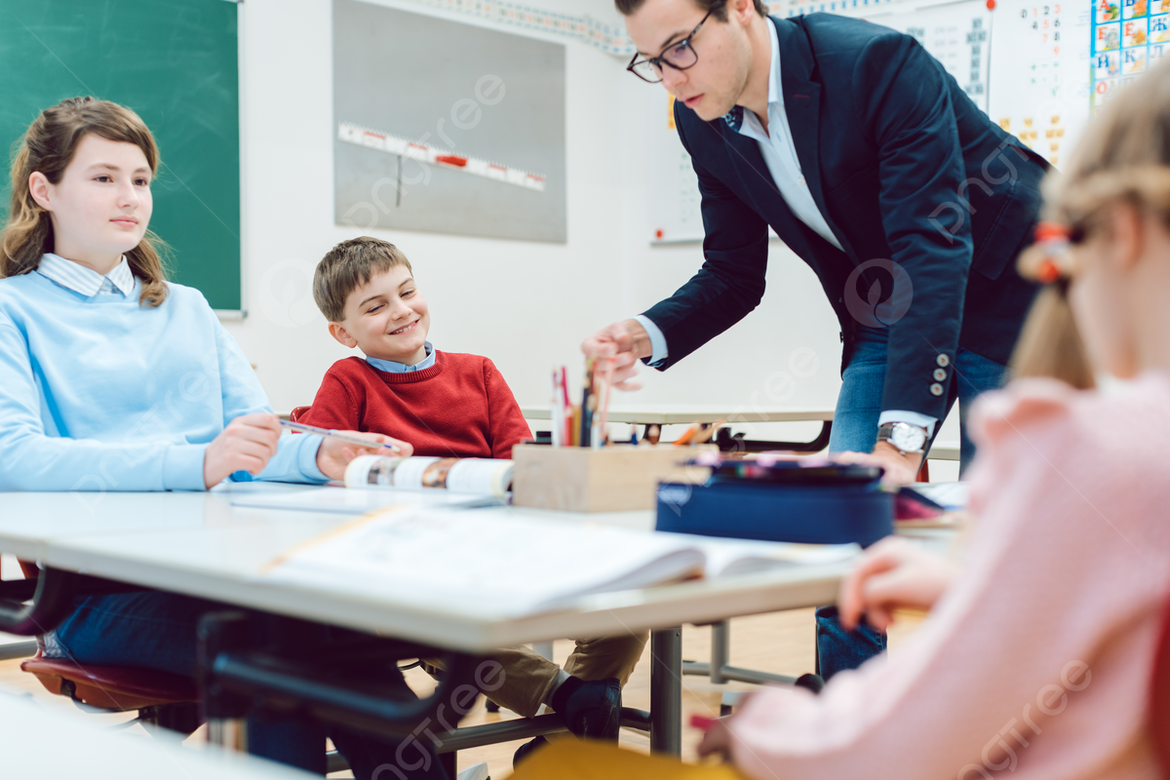
مراقبة إنجاز التلاميذ الواجبات المنزلية
يراقب المدرس مدى إنجاز التلاميذ الواجبات المنزلية مع تقديم التغذية الراجعة الفورية لهم ( يكفي الاستاذ بعينة من التلاميذ في كل حصة).

Slide 17

ب- التصريح بالأهداف دقيقتان ( 02)

Slide 18

عِندَ نِهَايَةِ هذِهِ الحِصَّةِ، سَتَكُونُونَ قَادِرِينَ عَلَى:
قِرَاءَةِ نص متوسط الطول بِطَلَاقَةٍ.
فَهْمِ المعاني المباشرة والضمنية لنص متوسط الطول.

Slide 19
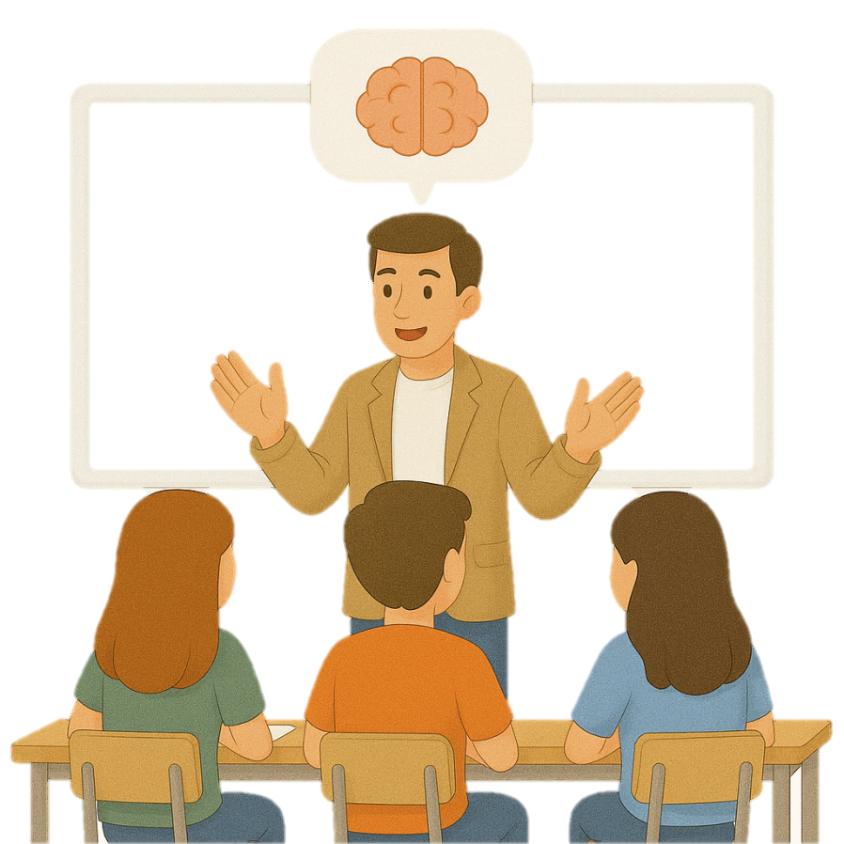

النشاط الأول
القراءة بطلاقة
15 دقيقة

Slide 20

أ- أَقْرَأُ العبارات بِطَلَاقَةٍ 05 دقائق

Slide 21

1- النمذجة: انتبهوا، سأقرأ العبارات بطلاقة، ثم ستتناوبون على قراءتها من بعدي مع احترام معايير الطلاقة: الدقة والسرعة.
يطلب الأستاذ)ة( انتباه التلاميذ، ثم يقرأ العبارات بطلاقة.
3- الِاحْتِيَالُ الإِلِكْتُرُونِيُّ
4- التَّنَمُّرُ الإِلِكْتُرُونِيُّ
1- الْحَصَانَةُ الرَّقْمِيَّةُ
2- انْتِهَاكُ الْخُصُوصِيَّةِ
5- الِابْتِزَازُ الإِلِكْتُرُونِيُّ
6- السَّلَامَةُ الرَّقْمِيَّةُ
9- السُّلُوكُ الْوَاعِي
10- الْحِسُّ النَّقْدِيُّ
7- التَّرْبِيَةُ الرَّقْمِيَّةُ
8- الْوَعْيُ النَّقْدِيُّ

Slide 22
2- الممارسة الموجهة: معايير الطلاقة: الدقة والسرعة.
يطلب الأستاذ)ة( من بعض التلاميذ المرور إلى السبورة وقراءة بعض العبارات بطلاقة، ويحرص على التصحيح الفوري لقراءة كل تلميذ بإشراك وملائه، ويطلب منهم إبداء رأيهم، ويختم بتقديم تغذية راجعة.
3- الِاحْتِيَالُ الإِلِكْتُرُونِيُّ
4- التَّنَمُّرُ الإِلِكْتُرُونِيُّ
1- الْحَصَانَةُ الرَّقْمِيَّةُ
2- انْتِهَاكُ الْخُصُوصِيَّةِ
5- الِابْتِزَازُ الإِلِكْتُرُونِيُّ
6- السَّلَامَةُ الرَّقْمِيَّةُ
9- السُّلُوكُ الْوَاعِي
10- الْحِسُّ النَّقْدِيُّ
7- التَّرْبِيَةُ الرَّقْمِيَّةُ
8- الْوَعْيُ النَّقْدِيُّ

Slide 23
3- الممارسة المستقلة: معايير الطلاقة: الدقة والسرعة.
يختار الأستاذ)ة( من بين التلاميذ عينة عشوائية، ويقرأ كل واحد منهم خمس عبارات بطلاقة دون تدخل فوري، ثم يقدم تغذية راجعة بعد انتهاء التلميذ من قراءة العبارات المطلوبة.
3- الِاحْتِيَالُ الإِلِكْتُرُونِيُّ
4- التَّنَمُّرُ الإِلِكْتُرُونِيُّ
1- الْحَصَانَةُ الرَّقْمِيَّةُ
2- انْتِهَاكُ الْخُصُوصِيَّةِ
5- الِابْتِزَازُ الإِلِكْتُرُونِيُّ
6- السَّلَامَةُ الرَّقْمِيَّةُ
9- السُّلُوكُ الْوَاعِي
10- الْحِسُّ النَّقْدِيُّ
7- التَّرْبِيَةُ الرَّقْمِيَّةُ
8- الْوَعْيُ النَّقْدِيُّ

Slide 24
ب- أَقْرَأُ النص بِطَلَاقَةٍ 10 دقائق

Slide 25
الْحَصَانَةُ الرَّقْمِيَّةُ
أَقْرَأُ النص بِطَلاقَةٍ
يَرَى الْبَعْضُ أَنَّ اسْتِخْدَامَ وَسَائِلِ التَّوَاصُلِ الِاجْتِمَاعِيِّ أَمْرٌ بَسِيطٌ لَا يَسْتَدْعِي الْحَذَرَ، لَكِنَّ هَذَا الِاعْتِقَادَ يُعَرِّضُ الْأَفْرَادَ لِمَخَاطِرَ مُتَعَدِّدَةٍ كَانْتِهَاكِ الْخُصُوصِيَّةِ وَقَرْصَنَةِ الْمَعْلُومَاتِ والجرِيمَةِ الإِلِكْتِرُونِيَّةِ. لِذَلِكَ أَعْتَقِدُ بِأَنَّ الْحَصَانَةَ الرَّقْمِيَّةَ أَصْبَحَتْ ضَرُورَةً لَا يُمْكِنُ تَجَاهُلُهَا لِتَفَادِيَ مِثْل هَذِهِ الْمَخَاطِرِ فِي زَمَنٍ أَصْبَحَتْ فِيهِ التِّكْنُولُوجْيَا جُزْءًا لَا يَتَجَزَّأُ مِنْ حَيَاتِنَا الْيَوْمِيَّةِ.
وَتَعْنِي الْحَصَانَةُ الرَّقْمِيَّةُ الِاسْتِخْدَامَ الْوَاعِيَ وَالْمَسْؤُولَ وَالآمِنَ لِلْإِنْتِرْنَتِ، وَذَلِكَ مِنْ خِلَالِ التَّسَلُّحِ بِالْوَعْيِ الْقَانُونِيِّ وَالسُّلُوكِ الْأَخْلَاقِيِّ وَالتَّصَرُّفِ الْمَسْؤُولِ. فَالْفَرْدُ الْمُتَمَتِّعُ بِالْحَصَانَةِ الرَّقْمِيَّةِ يَكُونُ مُمتَلِّكًا لِثَقَافَةٍ رَقْمِيَّةٍ وَوَعْيٍ نَقْدِيٍّ يُكْسِبُهُ مَنَاعَةً رَقْمِيَّةً تَجْعَلُهُ قَادِرًا عَلَى التَّعَامُلِ مَعَ الْعَالَمِ الرَّقْمِيِّ بِحِسٍّ نَقْدِيٍّ، مِنْ خِلَالِ التَّمْيِيزِ بَيْنَ الْمُحْتَوَى الْمُفِيدِ وَالْمُحْتَوَى الضَّارِّ. فِي حِينِ إنَّ غِيَابَ هَذَا الْوَعْيِ يُؤَدِّي إِلَى مَخَاطِرَ كَثِيرَةٍ. فَكَمْ مِنْ شَابٍّ فَقَدَ مُسْتَقْبَلَهُ بِسَبَبِ نَشْرِ مَعْلُومَةٍ خَاطِئَةٍ، أَوْ مُشَارَكَةِ مُحْتَوى غَيْرِ لَائِقٍ.
لِذَلِكَ، لَا بُدَّ في نَظَري من تَعْزِيزِ التَّرْبِيَةِ الرَّقْمِيَّةِ فِي الْمَدَارِسِ. فَالْحَصَانَةُ الرَّقْمِيَّةُ الْيَوْمَ لَيْسَتْ خِيَارًا، بَلْ ضَرُورَة لِضَمَانِ سَلَامَتِنَا الرَّقْمِيَّةِ. فَسَلَامَتُنَا فِي الْعَالَمِ الرَّقْمِيِّ مَسْؤُولِيَّةٌ جَمَاعِيَّةٌ، تَبْدَأُ مِنَ الْمَعْرِفَةِ وَتَنْتَهِي بِالسُّلُوكِ الْوَاعِي.

Slide 26

1- النمذجة: أقرأ النص بطلاقة.
يحرص الأستاذ)ة( قراءة النص المثبت في الكراسة قراءة اقتدائية وفق معايير الطلاقة: الدقة- السرعة والاسترسال- تمثل المعنى. ويطلب من التلاميذ استعمال الإشارة بالأصبع أو قلم الرصاص في تتبع الكلمات المقروءة .

Slide 27

2- الممارسة الموجهة: نقرأ الآن النص قِرَاءَة صامتة، ونضع سطرا أسفل الكلمات التي نجد صعوبة في قراءتها بدقة.
يحرص الأستاذ)ة( قراءة النص المثبت في الكراسة قراءة اقتدائية وفق معايير الطلاقة: الدقة- السرعة والاسترسال- تمثل المعنى. ويطلب من التلاميذ استعمال الإشارة بالأصبع أو قلم الرصاص في تتبع الكلمات المقروءة .

Slide 28
2- الممارسة الموجهة: نقرأ الآن النص بطلاقة.
يطلب الأستاذ)ة( من بعض التلاميذ المرور إلى السبورة وقراءة جمل من النص بطلاقة، ويحرص على التصحيح الفوري لقراءة كل تلميذ بإشراك زملائه، ويطلب منهم إبداء رأيهم، ويختم بتقديم تغذية راجعة.

Slide 29
3- الممارسة المستقلة: أقرأ الآن النص بطلاقة.
يتناوب التلاميذ على قراءة جمل من النص بطلاقة دون تدخل فوري من الأستاذ)ة(، ثم يقدم الأستاذ)ة( تغذية راجعة بعد انتهاء كل تلميذ من قراءة الجملة المطلوبة، بناء على معايير القراءة السليمة: السلامة من الأخطاء- الاسترسال- تمثل المعنى.

Slide 30
4- التغذية الراجعة: أقرأُ الكلمات التي كنتُ أجد صعوبة في قراءتها بطلاقة ( المسطر تحتها أثناء القراءة الصامتة).
يختار الأستاذ عينة من التلاميذ الذين وجدوا صعوبة في قراءة بعض الكلمات أثناء مرحلة القراءة الصامتة، ويطلب منهم إعادة قراءتها بطلاقة وبصوت مرتفع، قصد تتبع تطور أدائهم القرائي.

Slide 31
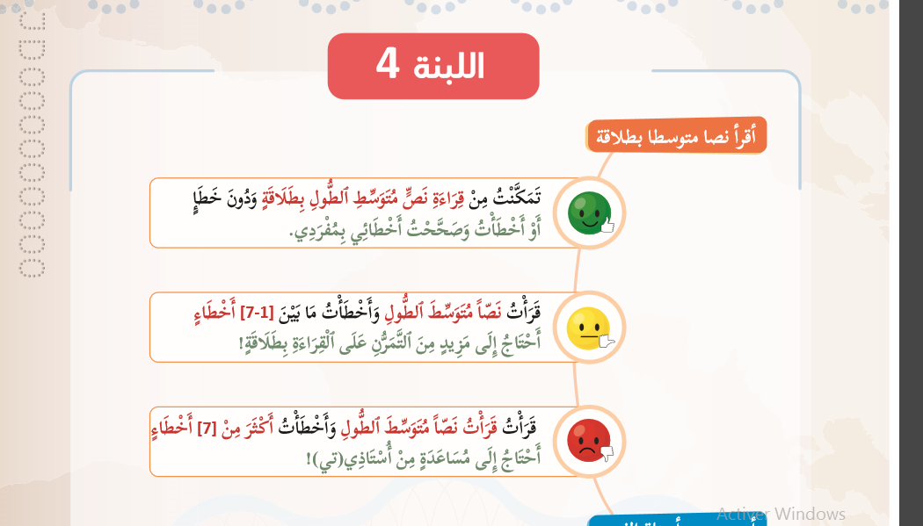
5- التقويم الذاتي: أقوم أدائي القرائي ذاتيا.
يطلب الأستاذ من التلاميذ أن يقوموا أداءهم القرائي ذاتيا بوضع دائرة أمام الرمز الموافق لإنجازهم القرائي في الجهة الخاصة بذلك على الكراسة.
أحرص على التقويم الذاتي المنتظم لأدائي القرائي وفق المعايير المثبتة بالكراسة ص 74

Slide 32

النشاط الثاني
أُغْنِي رَصِيدِي فِي التفسير
05 دقائق

Slide 33
الآن سنتعرف بعض العبارات التي تساعدنا في إغناء رصيدنا في الحجاج.
يدعو الأستاذ)ة( التلاميذ إلى قراءة العبارات الحجاجية المثبتة في الكراسة قراءة سليمة، وينبه إلى أنها ستفيد في فهم النص المقروء، وفي إنتاج الجمل والفقرات الحجاجية.
الأسَاليبُ والحُجَجُ للتَّعْليل ِ | الضّميرُ المُستعمَلُ | المَوقِفُ
في اعتقَادي، أظنُّ، أرَى، بالإضافة إلى، فمثلا: ...وذلك من خلال، لكن هذا الرأي، ومن المؤكد، وَبِنَاءً عَلَى ذَلِكَ فَأَنَا. وَلِذَلِكَ، لَا بُدَّ مِن، ومن وجهة نظري.. | ضَميرُ المُتَكَلِّمِ» أنا» | أَهَمِّيَّةُ الَّتربيّةُ الرَّقميّةُ

Slide 34

النشاط الثالث
أُجِيبُ عَنْ أَسْئِلَةِ الفَهْمِ
دقيقة 15

Slide 35
الآن، سننتقل إلى الفهم المباشرة والضمنية لنص المقروءة، من خلال الأسئلة المثبتة في الكراسة ص: 87
-يدعو الأستاذ)ة( بعض التلاميذ إلى قراءة الأسئلة المثبتة في الكراسة بطلاقة، وبعد ذلك يكلفهم جميعا بالاجابة عنها.
- تنتهي أنشطة» أُجِيبُ عَنْ أَسْئِلَةِ الفَهْمِ» بتقييم ذاتي محددة معاييره في الكراسة، ويحرص الأستاذ على إنجاز التلاميذ له بشكل سليم
1- في النَّصِّ رَأْيانِ مُخْتَلِفانِ حَوْلَ مَوْضوعِ كَيْفِيَّةِ اسْتِخْدامِ وَسائِلِ التَّواصُلِ الاجْتِماعِيِّ، اسْتَخْرِجْهُما؟
2- ما هيَ الأَمْثِلَةُ الَّتي اِسْتَخْدَمَها الكاتِبُ لِتَعْزِيزِ رَأْيهِ فِي ضَرُورَةِ الاسْتِخْدَامِ الوَاعِي لِوَسَائِلِ التَّوَاصُلِ الِاجْتِمَاعِيِّ؟
3- مَاذَا تَعْنِي الْحَصَانَةُ الرَّقْمِيَّةُ حسبَ النَّصِّ؟
4- اسْتخرجْ مِنَ النَّصِّ صفَاتِ الفَرْدِ المُتَمَتِّعِ بِالْحَصَانَةِ الرَّقْمِيَّةِ وصِفَاتِ الفَرْدِ غَيْرِ المُتَمَتِّعِ بِالْحَصَانَةِ الرَّقْمِيَّةِ.
5-مَا الحُلُولُ الَّتِي يُقَدِّمُهَا الكَاتِبُ لِتَعْزِيزِ الحَصَانَةِ الرَّقْمِيَّةِ؟
6-كَيْفَ يُمْكِنُ التَّعَامُلُ مَعَ العَالَمِ الرَّقْمِيِّ بِحِسٍّ نَقْدِيٍّ؟

Slide 36
1- النمذجة: لاحظوا معي السؤال الأول:1- في النَّصِّ رَأْيانِ مُخْتَلِفانِ حَوْلَ مَوْضوعِ كَيْفِيَّةِ اسْتِخْدامِ وَسائِلِ التَّواصُلِ الاجْتِماعِيِّ، اسْتَخْرِجْهُما؟
؟
- يوجه الأستاذ التلاميذ إلى ملاحظة السؤال الأول، ويشرح لهم معنى « الرأي» ويوضح لهم ذلك من خلال أمثلة إضافية، كما يوضح لهم سيرورة توصله للجواب.
- يقوم الأستاذ بنمذجة فورية لكل سؤال من باقي الأسئلة إذا تبين له عدم توصل جل التلاميذ للإجابة.
1- في النَّصِّ رَأْيانِ مُخْتَلِفانِ حَوْلَ مَوْضوعِ كَيْفِيَّةِ اسْتِخْدامِ وَسائِلِ التَّواصُلِ الاجْتِماعِيِّ، اسْتَخْرِجْهُما؟
الجملة من النص
....
يرَى الْبَعْضُ أَنَّ اسْتِخْدَامَ وَسَائِلِ التَّوَاصُلِ الِاجْتِمَاعِيِّ أَمْرٌ بَسِيطٌ لَا يَسْتَدْعِي الْحَذَرَ... لِذَلِكَ أَعْتَقِدُ بِأَنَّ الْحَصَانَةَ الرَّقْمِيَّةَ أَصْبَحَتْ ضَرُورَةً لَا يُمْكِنُ تَجَاهُلُهَا لِتَفَادِيَ مِثْل هَذِهِ الْمَخَاطِرِ فِي زَمَنٍ أَصْبَحَتْ فِيهِ التِّكْنُولُوجْيَا جُزْءًا لَا يَتَجَزَّأُ مِنْ حَيَاتِنَا الْيَوْمِيَّةِ
العمليات الميتامعرفية التي أمر بها للوصول الى الجواب:
الوعي بالمهمة المطلوبة.
المراقبة الذاتية: مراقبة سير تفكيري وأنا أقدم الحل.
الوعي بالمعرفة الذاتية: أسترجع معرفتي بالموضوع المطروح.
تقييم جوابي..
اتخاذ القرار: الجواب هو............
رأي يُقَلِّل من أهمية الحيطة والحذر في التعامل مع الفضاء الرقمي | الرأي الأول ( رأي بعض الناس)
❺الجواب الصحيح

Slide 37
2- الممارسة الموجهة: ننتقل الآن، إلى الجواب عن السؤالين 2 و3 بشكل ثنائي
- يوجه الأستاذ التلاميذ إلى الاشتغال في ثنائيات للجواب عن السؤالين 2 و3، حيث يتناقش كل ثنائي حول إجابة كل منها عن كل سؤال، مع توضيح سيرورة الجواب المتوصل إليه.
- يراقب الأستاذ تفاعل الثنائيات، عبر التجول بين الصفوف، وتقديم التوجيهات والتغذية الراجعة عند الحاجة.
1- في النَّصِّ رَأْيانِ مُخْتَلِفانِ حَوْلَ مَوْضوعِ كَيْفِيَّةِ اسْتِخْدامِ وَسائِلِ التَّواصُلِ الاجْتِماعِيِّ، اسْتَخْرِجْهُما؟
2- ما هيَ الأَمْثِلَةُ الَّتي اِسْتَخْدَمَها الكاتِبُ لِتَعْزِيزِ رَأْيهِ فِي ضَرُورَةِ الاسْتِخْدَامِ الوَاعِي لِوَسَائِلِ التَّوَاصُلِ الِاجْتِمَاعِيِّ؟

Slide 38
2- الممارسة الموجهة: الجواب عن السؤالين 2 و3 بشكل ثنائي
- يستمع الأستاذ إلى أجوبة بعض الثنائيات ويطلب التعليل أو إعادة الصياغة عند الحاجة، قبل أن يبرز الجواب الصحيح، مع تقديم تغذية راجعة حول منطق التوصل إلى الجواب الصحيح.
1- في النَّصِّ رَأْيانِ مُخْتَلِفانِ حَوْلَ مَوْضوعِ كَيْفِيَّةِ اسْتِخْدامِ وَسائِلِ التَّواصُلِ الاجْتِماعِيِّ، اسْتَخْرِجْهُما؟
الجواب:
2- ما هيَ الأَمْثِلَةُ الَّتي اِسْتَخْدَمَها الكاتِبُ لِتَعْزِيزِ رَأْيهِ فِي ضَرُورَةِ الاسْتِخْدَامِ الوَاعِي لِوَسَائِلِ التَّوَاصُلِ الِاجْتِمَاعِيِّ؟
الجواب:

Slide 39

2- الممارسة الموجهة: الجواب عن السؤالين 2 و3 بشكل ثنائي
يستمع الأستاذ إلى أجوبة بعض الثنائيات ويطلب التعليل أو إعادة الصياغة عند الحاجة، قبل أن يبرز الجواب الصحيح، ويطلب من بعض التلاميذ أعادة قراءته بطلاقة،
مع تقديم تغذية راجعة حول منطق التوصل إلى الجواب الصحيح.
1- في النَّصِّ رَأْيانِ مُخْتَلِفانِ حَوْلَ مَوْضوعِ كَيْفِيَّةِ اسْتِخْدامِ وَسائِلِ التَّواصُلِ الاجْتِماعِيِّ، اسْتَخْرِجْهُما؟
رأي يُشَجِّع على الوعي، والتحصين المعرفي، والتربية الرقمية. | الرأي الثاني ( رأي الكاتب) | رأي يُقَلِّل من أهمية الحيطة والحذر في التعامل مع الفضاء الرقمي | الرأي الأول ( رأي بعض الناس)
2- ما هيَ الأَمْثِلَةُ الَّتي اِسْتَخْدَمَها الكاتِبُ لِتَعْزِيزِ رَأْيهِ فِي ضَرُورَةِ الاسْتِخْدَامِ الوَاعِي لِوَسَائِلِ التَّوَاصُلِ الِاجْتِمَاعِيِّ؟
الجواب: اِسْتَخْدَمَ الكاتِبُ عِدَّةَ أَمْثِلَةٍ تُعَزِّزُ رَأْيَهُ في ضَرُورَةِ الاسْتِخْدَامِ الوَاعِي لِوَسَائِلِ التَّوَاصُلِ، ومِن بَيْنِها: انتهاك الخصوصية وقرصنة المعلومات والجريمة الإلكترونية.
3- مَاذَا تَعْنِي الْحَصَانَةُ الرَّقْمِيَّةُ حسبَ النَّصِّ؟
الحصانة الرقمية، حسب النص، هي الاستخدام الواعي والمسؤول والآمن للإنترنت، من خلال الوعي القانوني، والسلوك الأخلاقي، والتصرف المسؤول. وهي تمنح الفرد مناعة رقمية تساعده على التمييز بين المحتوى المفيد والضار في العالم الرقمي.

Slide 40
3- الممارسة المستقلة: ننتقل الآن، إلى الجواب عن بقية الأسئلة بشكل فردي
يوجه الأستاذ التلاميذ إلى الاشتغال بطريقة فردية في الإجابة باقي الأسئلة، ويحرص على مراقبة تقدم الإنجاز، ويقدم التغذية الراجعة عند الحاجة.
4- اسْتخرجْ مِنَ النَّصِّ صفَاتِ الفَرْدِ المُتَمَتِّعِ بِالْحَصَانَةِ الرَّقْمِيَّةِ وصِفَاتِ الفَرْدِ غَيْرِ المُتَمَتِّعِ بِالْحَصَانَةِ الرَّقْمِيَّةِ.
5-مَا الحُلُولُ الَّتِي يُقَدِّمُهَا الكَاتِبُ لِتَعْزِيزِ الحَصَانَةِ الرَّقْمِيَّةِ؟
6-كَيْفَ يُمْكِنُ التَّعَامُلُ مَعَ العَالَمِ الرَّقْمِيِّ بِحِسٍّ نَقْدِيٍّ؟

Slide 41
3- الممارسة المستقلة: ننتقل الآن، إلى الجواب عن بقية الأسئلة بشكل فردي
يوجه الأستاذ التلاميذ إلى الاشتغال بطريقة فردية في الإجابة باقي الأسئلة، ويحرص على مراقبة تقدم الإنجاز، ويقدم التغذية الراجعة عند الحاجة.
4- اسْتخرجْ مِنَ النَّصِّ صفَاتِ الفَرْدِ المُتَمَتِّعِ بِالْحَصَانَةِ الرَّقْمِيَّةِ وصِفَاتِ الفَرْدِ غَيْرِ المُتَمَتِّعِ بِالْحَصَانَةِ الرَّقْمِيَّةِ.
الجواب:
5-مَا الحُلُولُ الَّتِي يُقَدِّمُهَا الكَاتِبُ لِتَعْزِيزِ الحَصَانَةِ الرَّقْمِيَّةِ؟
الجواب:
6-كَيْفَ يُمْكِنُ التَّعَامُلُ مَعَ العَالَمِ الرَّقْمِيِّ بِحِسٍّ نَقْدِيٍّ؟
الجواب:

Slide 42
3- الممارسة المستقلة: ننتقل الآن، إلى الجواب عن بقية الأسئلة بشكل فردي
يوجه الأستاذ التلاميذ إلى الاشتغال بطريقة فردية في الإجابة باقي الأسئلة، ويحرص على مراقبة تقدم الإنجاز، ويقدم التغذية الراجعة عند الحاجة. ويطلب من بعض التلاميذ أعادة قراءة ا
لأجوبة المثبتة على الشريحة بطلاقة
4- اسْتخرجْ مِنَ النَّصِّ صفَاتِ الفَرْدِ المُتَمَتِّعِ بِالْحَصَانَةِ الرَّقْمِيَّةِ وصِفَاتِ الفَرْدِ غَيْرِ المُتَمَتِّعِ بِالْحَصَانَةِ الرَّقْمِيَّةِ.
صِفَات الفَرْدِ غَيْرِ المُتَمَتِّعِ بِالْحَصَانَةِ الرَّقْمِيَّةِ | صِفَات الفَرْدِ المُتَمَتِّعِ بِالْحَصَانَةِ الرَّقْمِيَّةِ
يفتقر إلى الوعي الرقمي - يَسْتَخْدِم وسائل التواصل بدون حذر - نْشُر معلومات خاطئة أو يشارك محتوى غير لائق- يعرض نفسه للمخاطر ويُهدد مستقبله. | يَسْتَخْدِم الإنترنت بِوَعْيٍ ومسؤولية وأمان - مُتَسَلِّحٌ بالوعي القانوني - يَتَحَلّى بالسلوك الأخلاقي - يمتلك ثقافة رقمية - لديه وعي نقدي - قادر على التمييز بين المحتوى المفيد والمحتوى الضار- يتصرف بشكل مسؤول في العالم الرقمي
5-مَا الحُلُولُ الَّتِي يُقَدِّمُهَا الكَاتِبُ لِتَعْزِيزِ الحَصَانَةِ الرَّقْمِيَّةِ؟
الجواب : قدَّمَ الكاتِبُ عِدَّةَ حُلُولٍ لِتَعْزِيزِ الحَصَانَةِ الرَّقْمِيَّة، من بينها: التربية الرقمية في المدارس- شر الوعي القانوني -تشجيع الاستخدام الواعي والمسؤول للإنترنت
6-كَيْفَ يُمْكِنُ التَّعَامُلُ مَعَ العَالَمِ الرَّقْمِيِّ بِحِسٍّ نَقْدِيٍّ؟
الجواب: يُمكن التَّعامُل مع العالَم الرَّقميّ بِحِسٍّ نَقْديٍّ من خلال: امتلاك ثقافة رقمية - القدرة على التمييز بين المحتوى المفيد والمحتوى الضار - عدم تصديق كل ما يُنشر على الإنترنت دون تحقق - التفكير قبل مشاركة أو نشر أي محتوى.

Slide 43
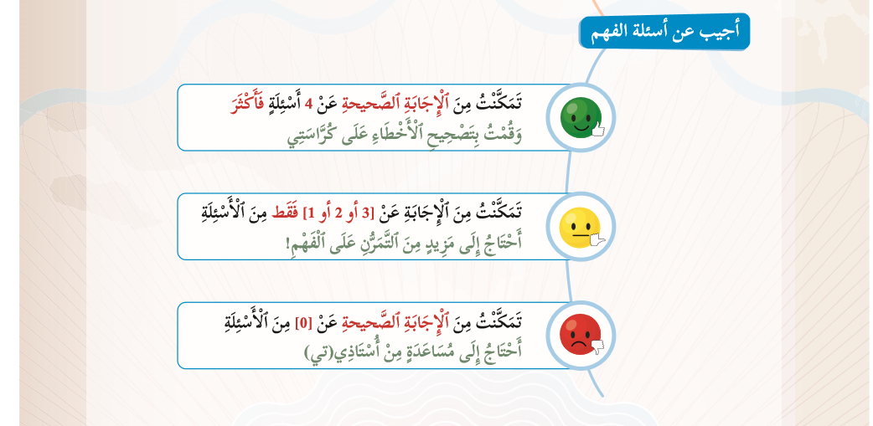
التقويم الذاتي: أقوم أدائي في الفهم القرائي ذاتيا.
يطلب الأستاذ من التلاميذ أن يقوموا أداءهم في الفهم القرائي ذاتيا بوضع دائرة أمام الرمز الموافق في الجهة الخاصة بذلك على الكراسة.
أحرص على التقويم الذاتي المنتظم لأدائي في الفهم القرائي وفق المعايير المثبتة بالكراسة ص 74

Slide 44
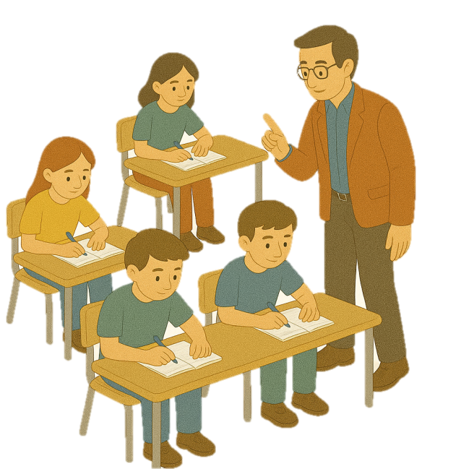
النشاط الرابع
أُوَظِّفُ وأَسْتَثمِرُ
5 دقائق

Slide 45
الآن، سنوظف تعلماتنا في إنتاج جمل حجاجية
يوجه الأستاذ التلاميذ توظيف تعلماتهم السابقة لإنتاج جمل حجاجية على غرار الجملة المقترحة.
أُرَكِّبُ جُمْلَةً مُسْتَثْمِرًا رَصِيدِي فِي الحجاج عَلَى غِرَارِ:
يرَى الْبَعْضُ أَنَّ اسْتِخْدَامَ وَسَائِلِ التَّوَاصُلِ الِاجْتِمَاعِيِّ أَمْرٌ بَسِيطٌ لَا يَسْتَدْعِي الْحَذَرَ، لَكِنَّ هَذَا الِاعْتِقَادَ يُعَرِّضُ الْأَفْرَادَ لِمَخَاطِرَ مُتَعَدِّدَةٍ مثل َقَرْصَنَةِ الْمَعْلُومَاتِ.
.
لَكِنَّ هَذَا الِاعْتِقَادَ يُعَرِّضُ الْأَفْرَادَ لِمَخَاطِرَ مُتَعَدِّدَةٍ مثل َقَرْصَنَةِ الْمَعْلُومَاتِ. | أَمْرٌ بَسِيطٌ لَا يَسْتَدْعِي الْحَذَرَ | يرَى الْبَعْضُ أَنَّ اسْتِخْدَامَ وَسَائِلِ التَّوَاصُلِ الِاجْتِمَاعِيِّ
لكن.......................مثل.............. |  | يرى .....................................

Slide 46
هيا لنراجع معا الأجوبة المقترحة من قبلكم.
يطلب الأستاذ من التلاميذ تقديم أجوبتهم، ويحرص على تصحيح الأخطاء وتوثيق أجوبة نموذجية على السبورة. وتناوب التلاميذ الذين لم يقدموا أجوبة صحيحة على قراءتها.
أُرَكِّبُ جُمْلَةً مُسْتَثْمِرًا رَصِيدِي فِي الحجاج عَلَى غِرَارِ:
يرَى الْبَعْضُ أَنَّ اسْتِخْدَامَ وَسَائِلِ التَّوَاصُلِ الِاجْتِمَاعِيِّ أَمْرٌ بَسِيطٌ لَا يَسْتَدْعِي الْحَذَرَ، لَكِنَّ هَذَا الِاعْتِقَادَ يُعَرِّضُ الْأَفْرَادَ لِمَخَاطِرَ مُتَعَدِّدَةٍ مثل َقَرْصَنَةِ الْمَعْلُومَاتِ.
.
لَكِنَّ هَذَا الِاعْتِقَادَ يُعَرِّضُ الْأَفْرَادَ لِمَخَاطِرَ مُتَعَدِّدَةٍ مثل َقَرْصَنَةِ الْمَعْلُومَاتِ. | أَمْرٌ بَسِيطٌ لَا يَسْتَدْعِي الْحَذَر | يرَى الْبَعْضُ أَنَّ اسْتِخْدَامَ وَسَائِلِ التَّوَاصُلِ الِاجْتِمَاعِيِّ
لكن.......................مثل.............. |  | يرى .....................................

Slide 47
اختتام الحصة
05 دقائق

Slide 48

اليوم أغنينا رصيدنا بعبارات وأساليب جديدة تتعلق بالحجاج. فمن يذكرنا ببعض منها:
يطلب الأستاذ من التلاميذ تقديم عبارات وأساليب حجاجية مما تم تعلموه في الحصة.
التعبير الأول: ............
التعبير الثاني:................
التعبير الثالث:....................
التعبير الرابع: ..................

Slide 49
اليوم أغنينا رصيدنا بعبارات وأساليب جديدة تتعلق الحجاج . فمن يذكرنا ببعض منها:
بَعْدَ تَقْدِيمِ المُتَعَلِّمِينَ لِأَجْوِبَتِهِمْ يَخْتَارُ الأُسْتَاذُ الأجوبة الجيدة. ويدعو غير المشاركين منهم في النشاط إلى قراءة الأجوبة المقترحة على الشريحة قراءة سليمة
يَرَى الْبَعْضُ أَنَّ اسْتِخْدَامَ وَسَائِلِ التَّوَاصُلِ الِاجْتِمَاعِيِّ أَمْرٌ بَسِيطٌ لَا يَسْتَدْعِي الْحَذَرَ
لَكِنَّ هَذَا الِاعْتِقَادَ يُعَرِّضُ الْأَفْرَادَ لِمَخَاطِرَ مُتَعَدِّدَةٍ مثل َقَرْصَنَةِ الْمَعْلُومَاتِ والجرِيمَةِ الإِلِكْتِرُونِيَّةِ
وَتَعْنِي الْحَصَانَةُ الرَّقْمِيَّةُ الِاسْتِخْدَامَ الْوَاعِيَ وَالْمَسْؤُولَ وَالآمِنَ لِلْإِنْتِرْنَتِ
لِذَلِكَ، لَا بُدَّ في نَظَري من تَعْزِيزِ التَّرْبِيَةِ الرَّقْمِيَّةِ فِي الْمَدَارِسِ
لِذَلِكَ أَعْتَقِدُ بِأَنَّ الْحَصَانَةَ الرَّقْمِيَّةَ أَصْبَحَتْ ضَرُورَةً لَا يُمْكِنُ تَجَاهُلُهَا لِتَفَادِيَ مِثْل هَذِهِ الْمَخَاطِرِ

Slide 50

في المنزل، :
أرسمُ خريطة ذهنية للسلوكات الايجابية المرتبطة باستخدام الانترنت ( كيف أستخدمُ الانترنت بشكل ايجابي؟)
.............................
..................................
السلوكات الايجابية المرتبطة باستعمال الانترنت
مثلا : الاحترام في التعليقات
............................

Slide 51

وَصَلْنَا إِلَى نِهَايَةِ ٱلْحَصَّةِ. لَا تَنْسَوْا مُرَاجَعَةَ دُرُوسِكُمْ، وَإِنْجَازَ وَاجِبَاتِكُمْ.

